Slide 1
Поисковая оптимизация

Slide 2
Поисковая оптимизация (Search engine optimization, SEO) — комплекс мер, позволяющих улучшить представление сайта в поиске.

Slide 3
Общие принципы работы поисковых систем
Поисковая система состоит из следующих основных компонентов:
Spider (паук) – браузероподобная программа, которая скачивает веб-страницы.
Crawler (краулер, «путешествующий» паук) – программа, которая автоматически проходит по всем ссылкам, найденным на странице.
Indexer (индексатор) – программа, которая анализирует веб-страницы, скаченные пауками.
Database (база данных) – хранилище скачанных и обработанных страниц.
Search engine results engine (система выдачи результатов) – извлекает результаты поиска из базы данных.
Web server (веб-сервер) – веб-сервер, который осуществляет взаимодействие между пользователем и остальными компонентами поисковой системы.
Видео Загрузка. Поисковые системы https://www.youtube.com/watch?v=AlBPgsJO6RA
Notes:
Spider. Паук – это программа, которая скачивает веб-страницы тем же способом, что и браузер пользователя. Отличие состоит в том, что браузер отображает информацию, содержащуюся на странице (текстовую, графическую и т.д.), паук же не имеет никаких визуальных компонент и работает напрямую с html-текстом страницы (вы можете сделать «просмотр html-кода» в вашем браузере, чтобы увидеть «сырой» html-текст).
Crawler. Выделяет все ссылки, присутствующие на странице. Его задача – определить, куда дальше должен идти паук, основываясь на ссылках или исходя из заранее заданного списка адресов. Краулер, следуя по найденным ссылкам, осуществляет поиск новых документов, еще неизвестных поисковой системе.
Indexer. Индексатор разбирает страницу на составные части и анализирует их. Выделяются и анализируются различные элементы страницы, такие как текст, заголовки, структурные и стилевые особенности, специальные служебные html-теги и т.д.
Database. База данных – это хранилище всех данных, которые поисковая система скачивает и анализирует. Иногда базу данных называют индексом поисковой системы.
Search Engine Results Engine. Система выдачи результатов занимается ранжированием страниц. Она решает, какие страницы удовлетворяют запросу пользователя, и в каком порядке они должны быть отсортированы. Это происходит согласно алгоритмам ранжирования поисковой системы. Эта информация является наиболее ценной и интересной для нас – именно с этим компонентом поисковой системы взаимодействует оптимизатор, пытаясь улучшить позиции сайта в выдаче, поэтому в дальнейшем мы подробно рассмотрим все факторы, влияющие на ранжирование результатов.
Web server. Как правило, на сервере присутствует html-страница с полем ввода, в котором пользователь может задать интересующий его поисковый термин. Веб-сервер также отвечает за выдачу результатов пользователю в виде html-страницы.

Slide 4
Основные понятия
Индекс качества сайта (ИКС) - показатель, введенный поисковой системой Яндекс. Узнать ИКС сайта можно по ссылке https://webmaster.yandex.ru/sqi/
Семантическое ядро сайта (семантика) - список поисковых запросов, которые вводят пользователи в строку поисковой системы для получения той или иной информации.
Посадочная страница - страница сайта, подготовленная и оптимизированная под определенную группу поисковых запросов.
Топ - первая страница результатов выдачи поисковой системы по конкретному поисковому запросу.
Трафик - количество уникальных посетителей Интернета.
Органический поиск - поисковая выдача без примеси рекламных объявлений и сервисов поисковой системы.
Индексация - занесение страниц сайта в базу (индекс) поисковых систем.
Поисковая выдача - ответ поисковой системы на запрос пользователя в поисковую строку.
Теги - ключевые слова, метки для упорядочивания страниц или материалов.
Бэклинк - ссылка на ваш ресурс на стороннем ресурсе Интернета.
Релевантность - соответствие содержимого посадочной страницы поисковому запросу.
Сниппет - краткое описание найденного документа в поисковой выдаче.

Slide 5
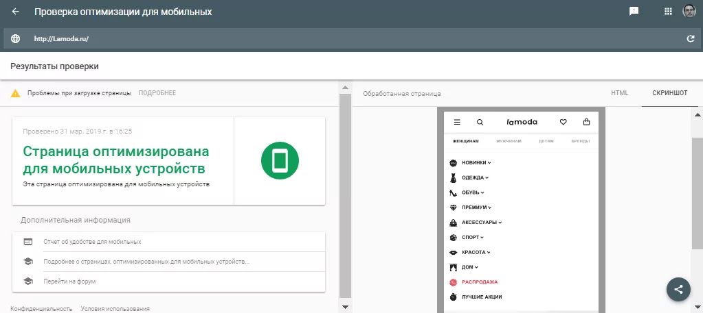
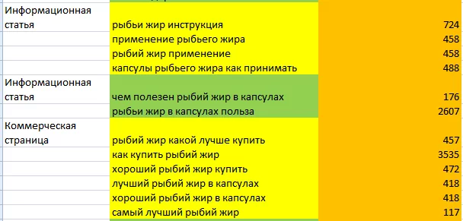
В SEO любого сайта входит:
Подготовка и планирование:
Аудит действующего ресурса — сайт оценивают, насколько он соответствует требованиям поисковых систем. (https://www.insales.ru/blogs/university/audit-sajta)
Анализ конкурентных сайтов
Сбор и кластеризация семантического ядра
Проверить оптимизацию сайта для мобильных устройств можно с помощью теста от Google
Пример семантического ядра из медицинской тематики
Notes:
1. Подготовка и планирование
Прежде чем предпринимать конкретные действия в SEO, нужно определиться с целями, стратегией и инструментами продвижения. Для этого проводятся:
Аудит действующего ресурса — сайт оценивают, насколько он соответствует требованиям поисковых систем. В процессе выявляются ошибки, например:
битые ссылки (ссылки, ведущие на несуществующие страницы, ухудшают пользовательский опыт);
дубли страниц (копии страниц затрудняют продвижение, понижают рейтинг в поиске);
медленная загрузка сайта (есть большой риск, что пользователь не дождется и уйдет);
неправильное отображение на мобильных устройствах (увеличивает число отказов у мобильной аудитории, ухудшает ранжирование).
Анализ конкурентных сайтов — сбор и сравнение данных по посещаемости и источникам трафика, количеству страниц, поисковым запросам, видимости в поисковых системах и другое.
Сбор и кластеризация семантического ядра — подбор и группировка поисковых запросов пользователей под которые будет продвигаться сайт. С учетом собранных ключевых слов и фраз:
определяется структура сайта (например, может быть принято решение о создании дополнительных страниц, усложнении существующей иерархии);
производится оптимизация метатегов, заголовков, текста, описаний картинок и других элементов на сайте;
подбираются целевые страницы под контекстную рекламу, а также настраиваются показы объявлений.

Slide 6
В SEO любого сайта входит:
2. Внутренняя оптимизация
К работам по внутренней оптимизации относят:
наполнение сайта контентом — написание статей в блог, заполнение товарных карточек в интернет-магазине, загрузка видео на сайт и другой контент;
прописывание уникальных метатегов (title, description) к каждой странице и оптимизацию текста в соответствии с собранным семантическим ядром;
перелинковку — связывание страниц сайта между собой ссылками (например, в статье «Как использовать товар» логично поставить ссылку на карточку этого товара и наоборот).
Внутренняя оптимизация также включает сугубо технические работы:
настройку robots.txt и sitemap.xml — это файлы с инструкциями для поисковых роботов, которые нужны, например, чтобы запретить индексировать одни страницы и ускорить попадание в поиск других;
настройку редиректов (переадресации) — что важно, например, при переносе сайта с одного домена на другой (например, site.ru → site.com), изменении адреса страницы (site.ru/trendy2018 → site.ru/trendy2019);
удаление дублей страниц и битых ссылок, устранение проблем с адаптивностью и скоростью загрузки и так далее.
https://skillbox.ru/media/marketing/dlya_chego_nuzhno_seo/
Notes:
2. Внутренняя оптимизация
К работам по внутренней оптимизации относят:
наполнение сайта контентом — написание статей в блог, заполнение товарных карточек в интернет-магазине, загрузка видео на сайт и другой контент;
прописывание уникальных метатегов (title, description) к каждой странице и оптимизацию текста в соответствии с собранным семантическим ядром;
перелинковку — связывание страниц сайта между собой ссылками (например, в статье «Как использовать товар» логично поставить ссылку на карточку этого товара и наоборот).
Внутренняя оптимизация также включает сугубо технические работы:
настройку robots.txt и sitemap.xml — это файлы с инструкциями для поисковых роботов, которые нужны, например, чтобы запретить индексировать одни страницы и ускорить попадание в поиск других;
настройку редиректов (переадресации) — что важно, например, при переносе сайта с одного домена на другой (например, site.ru → site.com), изменении адреса страницы (site.ru/trendy2018 → site.ru/trendy2019);
удаление дублей страниц и битых ссылок, устранение проблем с адаптивностью и скоростью загрузки и так далее.

Slide 7
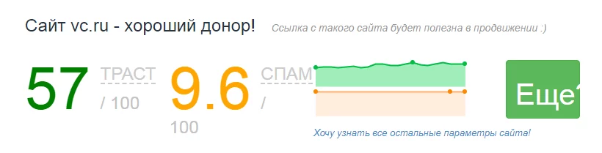
В SEO любого сайта входит:
Оценить качество площадки можно с помощью сервиса CheckTrust (бесплатно — 500 проверок)
3. Внешняя оптимизация
Внешнее SEO включает работу по анализу и добыче ссылок на сайт. Получить их можно, например, за счет:
Упоминаний в СМИ — когда компания пишет статьи на отраслевые ресурсы, дает интервью и экспертные мнения по теме. Или же оказывается в центре скандала, шумихи.
Гостевых публикаций — когда компания размещает статьи, содержащие ссылки, на тематических сайтах и в чужих блогах бесплатно или по бартеру.
Notes:
К работе над внешними факторами приступают, когда хорошо выполнена внутренняя оптимизация и проделаны все технические работы.

Slide 8
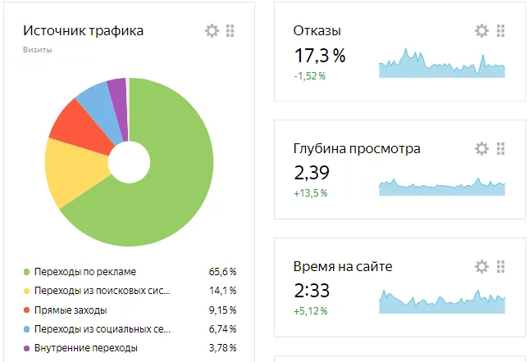
В SEO любого сайта входит:
4. Поведенческие факторы
Важно постоянно изучать и учитывать пользовательский опыт при работе над сайтом. Поисковики учитывают при ранжировании такие показатели, как:
Глубина просмотра — количество просмотренных страниц. Чем их больше, тем интереснее сайт для пользователя (правда, неактуально для лендингов).
Время на сайте — еще один показатель интереса пользователя к контенту, товарам и услугам.
Показатель отказов — чем выше доля тех, кто сразу уходит с сайта, тем хуже для его рейтинга.
Повторные визиты, прямые заходы — эти метрики показывают, что пользователи знают сайт и доверяют ему.
Большинство показателей можно оценить уже в сводке «Яндекс.Метрики»
Notes:
На этапе разработки и тестирования невозможно учесть все нюансы взаимодействия пользователей с сайтом. То, что изначально кажется разумным для разработчика и заказчика, может оказаться неудобным для большинства посетителей. Системы веб-аналитики показывают, как пользователи ведут себя на сайте, и позволяют строить гипотезы по дальнейшему совершенствованию ресурса.

Slide 9
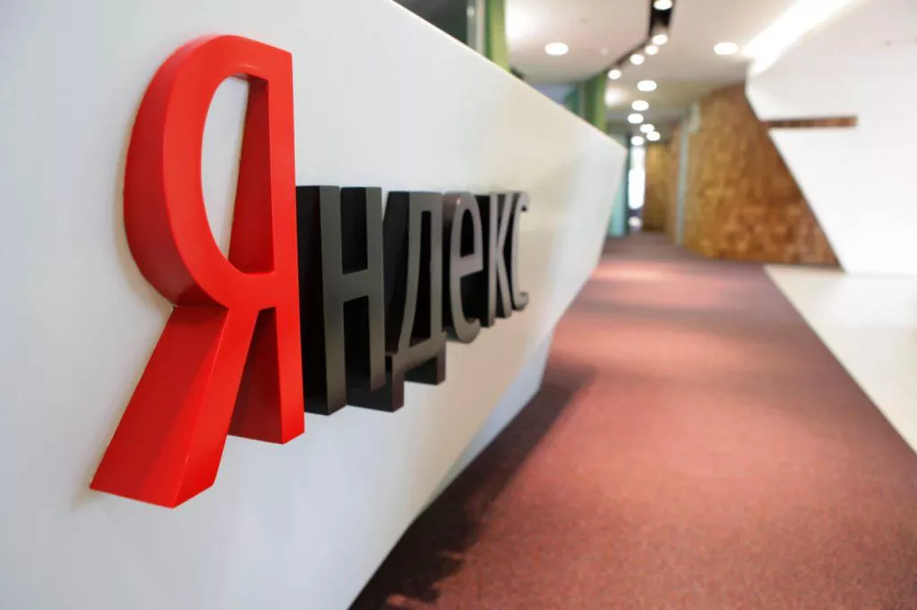
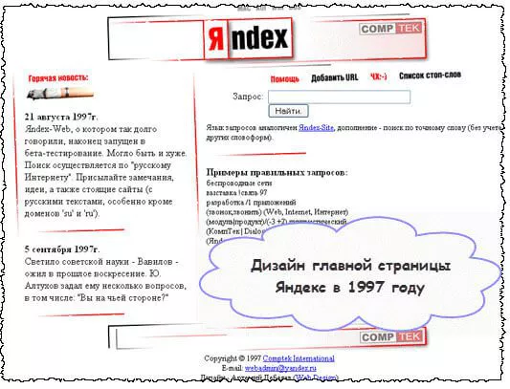
Поисковая система Яндекс
Поисковая система yandex.ru была анонсирована компанией CompTek 23 сентября 1997 года на выставке Softool, хотя отдельные разработки в области поиска (индексация Библии, поиск документов на CD-ROM, поиск по сайту) проводились компанией ещё раньше.
Название системы — «Яндекс», «Яndex», — придумали вместе Аркадий Волож и Илья Сегалович.
Слово расшифровывалось как yet another indexer («ещё один индексатор; очередной индексатор») или как «Языковой Индекс». По предложению Артемия Лебедева, если «I» перевести на русский, получится «Я». Чуть позже, после выхода «Яндекса» в Интернет, пользователи предложили свой вариант: «Иньдекс» – это же женское что-то такое, а «Яньдекс» – это такое сильное, муж­ское, то есть тот же индекс, но с мужским началом!.
Первый индекс содержал информацию по 5 тыс. серверов и занимал 4,5 ГБ

Slide 10
Что влияет на ранжирование в Яндекс
Качество и уникальность контента.
Внешняя и внутренняя оптимизация.
Ссылочная масса с релевантных сайтов. Возможность легко и быстро купить необходимое количество ссылок на профильных ресурсах привела к спекуляции этим фактором. «Яндекс» контролирует не только количество ссылок и репутацию сайта, на котором они размещены, но и динамику роста ссылочной массы.
Адаптивность страниц.
Поведенческие факторы.

